Slide 1


Hukum Agraria:
Definisi dan Ruang Lingkupnya

Slide 2

Hukum Agraria
Definisi dan Ruang Lingkupnya
Presentasi ini akan mengupas tuntas tentang Hukum Agraria di Indonesia, mulai dari definisi, konsep dasar, hingga ruang lingkupnya yang luas. Memahami Hukum Agraria sangat penting untuk mewujudkan keadilan dalam pengelolaan sumber daya nasional.

Slide 3
Apa Itu Agraria?
Kata agraria berasal dari bahasa Latin "ager" yang berarti tanah, dan "agrarius" yang berarti perladangan. Istilah ini telah mengalami evolusi makna seiring perkembangan zaman dan kebutuhan masyarakat.
Dalam KBBI, agraria didefinisikan sebagai urusan pertanian atau hal-hal yang berkaitan dengan pemilikan tanah.
Namun, dalam konteks Undang-Undang Pokok Agraria (UUPA) di Indonesia, agraria memiliki arti yang jauh lebih luas.
Notes:
Apa itu pkpu
- Fase bagi debitor (pihak berutang) yang kesulitan membayar utang.
- Diberi kesempatan bernegosiasi dengan kreditor (pihak pemberi piutang).
- Tujuan utama: Menghindari kepailitan debitor.

Slide 4
Definisi Hukum Agraria Menurut Para Ahli
Hukum Agraria adalah keseluruhan ketentuan hukum yang mengatur hubungan manusia dengan bumi, air, dan ruang angkasa. -Prof. Subekti
Hukum Agraria merupakan bagian dari hukum tata usaha negara yang mengatur hubungan hukum antara manusia dan sumber daya agraria dengan pejabat administrasi. -Prof. E. Utrecht
Hukum Agraria adalah keseluruhan kaidah hukum tertulis dan tidak tertulis yang mengatur bumi, air, ruang angkasa, dan kekayaan alam. -Prof. Boedi Harsono
Definisi dari para ahli ini menunjukkan cakupan Hukum Agraria yang luas, tidak hanya terbatas pada tanah, tetapi juga mencakup elemen-elemen alam lainnya yang menjadi hajat hidup orang banyak.

Slide 5
Definisi Hukum Agraria Menurut UUPA (UU No. 5 Tahun 1960)
Undang-Undang Pokok Agraria (UUPA) Nomor 5 Tahun 1960 merupakan tonggak sejarah pengaturan agraria di Indonesia. UUPA memberikan definisi yang komprehensif:
Dalam arti luas: Hukum Agraria adalah hukum yang mengatur hak penguasa atas bumi, air, ruang angkasa, dan kekayaan alam yang terkandung di dalamnya. Ini mencerminkan pandangan holistik terhadap sumber daya alam.
Dalam arti sempit: Hukum Agraria seringkali diartikan hanya mencakup hukum pertanahan, yaitu hak penguasaan atas tanah dan penggunaannya.
Menurut Pasal 4 ayat (1) UUPA, tanah didefinisikan secara luas mencakup permukaan bumi, tubuh bumi di bawahnya, air, dan ruang angkasa yang diperlukan untuk kepentingan penggunaan tanah.

Slide 6
Ruang Lingkup Hukum Agraria
Ruang lingkup Hukum Agraria sangat luas, meliputi seluruh aspek pengelolaan dan pemanfaatan sumber daya alam. Ini adalah pilar utama dalam menjaga kedaulatan negara atas sumber daya vital.
Bumi - Termasuk permukaan bumi, tubuh bumi di bawahnya, dan yang berada di bawah air (Pasal 1 ayat 4 UUPA). Ini mencakup tanah untuk pertanian, permukiman, industri, hingga pertambangan.
Air - Meliputi air di perairan pedalaman dan laut wilayah Indonesia (Pasal 1 ayat 5 UUPA). Pengaturan air penting untuk irigasi, perikanan, transportasi, dan sumber daya energyi.
Ruang Angkasa - Meliputi air di perairan pedalaman dan laut wilayah Indonesia (Pasal 1 ayat 5 UUPA). Pengaturan air penting untuk irigasi, perikanan, transportasi, dan sumber daya energi.

Slide 7
Kekayaan Alam dalam Hukum Agraria
Selain bumi, air, dan ruang angkasa, Hukum Agraria juga mengatur kekayaan alam yang terkandung di dalamnya. Kekayaan alam ini merupakan anugerah yang harus dikelola secara bijaksana untuk sebesar-besar kemakmuran rakyat.
Notes:
1. Setelah disahkan, perdamaian mengikat semua kreditor.

Slide 8
Hukum Agraria dan Politik Agraria Nasional
UUPA menjadi landasan filosofis dan yuridis bagi politik agraria nasional Indonesia, menggantikan sistem hukum agraria kolonial yang diskriminatif.
Tujuan utama UUPA adalah mengatur penguasaan, pemilikan, penggunaan, dan pemeliharaan sumber daya agraria untuk sebesar-besar kemakmuran rakyat, sesuai amanat Pasal 33 ayat 3 UUD 1945.
Ini meliputi program reforma agraria yang bertujuan untuk redistribusi tanah secara adil.
Pengaturan hak atas tanah juga dirancang untuk mewujudkan keadilan sosial dan pemerataan akses terhadap sumber daya.
Politik agraria nasional berupaya menghapus ketimpangan penguasaan tanah dan memberikan kepastian hukum bagi seluruh lapisan masyarakat.

Slide 9
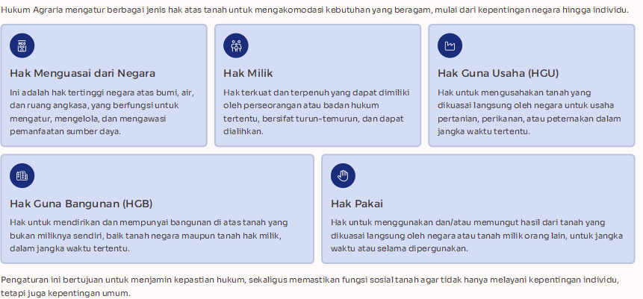
Contoh Hak atas Tanah dalam Hukum Agraria
Notes:
Kurator adalah membagikan menjual mendata asset debitur
Tugas utamanya adalah memastikan bahwa semua kreditor mendapatkan haknya semaksimal mungkin dari harta yang tersisa, dan tidak ada aset yang disalahgunakan atau dihilangkan.

Slide 10
Pentingnya Memahami Hukum Agraria
Menjamin Keadilan - Hukum Agraria berperan vital dalam memastikan keadilan dalam penguasaan, pemilikan, dan pemanfaatan sumber daya alam, sehingga tidak terjadi monopoli oleh segelintir pihak.
Mencegah Konflik - Dengan adanya aturan yang jelas, Hukum Agraria dapat mencegah konflik agraria yang kerap terjadi akibat sengketa batas tanah, tumpang tindih hak, atau penyalahgunaan izin.
Mendukung Pembangunan - Pemanfaatan sumber daya agraria yang teratur dan legal mendukung pembangunan berkelanjutan dan menciptakan kesejahteraan masyarakat secara merata.
Memahami Hukum Agraria bukan hanya untuk para praktisi hukum, tetapi juga bagi seluruh masyarakat karena dampaknya yang fundamental terhadap kehidupan.
Notes:
(misal: menjual di bawah harga, hibah, jaminan fiktif).

Slide 11
Kesimpulan
Hukum Agraria sebagai Pilar Pengelolaan Sumber Daya Nasional
Hukum Agraria adalah fondasi yang mengatur hubungan manusia dengan bumi, air, ruang angkasa, dan kekayaan alam secara menyeluruh dan berkelanjutan.
Ruang lingkupnya yang luas mencakup aspek pertanahan, air, ruang angkasa, serta seluruh sumber daya alam yang terkandung di dalamnya.
Melalui UUPA sebagai payung hukum utama, Hukum Agraria menjadi instrumen penting dalam mewujudkan keadilan sosial dan kemakmuran rakyat Indonesia.
Pemahaman dan implementasi yang baik terhadap Hukum Agraria akan menjamin pemanfaatan sumber daya yang optimal dan berkeadilan bagi generasi sekarang dan mendatang.

Slide 12
☺ END ☺

